Slide 1

FitHub
Аналитическая модель и пользовательские сценарии

Slide 2
Yandex AppMetrica. Основные параметры
В приложении отслеживаются следующие события:
Первый запуск
Начало сессии
Указание пола, возраста, цели использования, уровня подготовки
Авторизация
Регистрация
Верификация
Смена пароля
Пропуск авторизации/регистрации

Slide 3
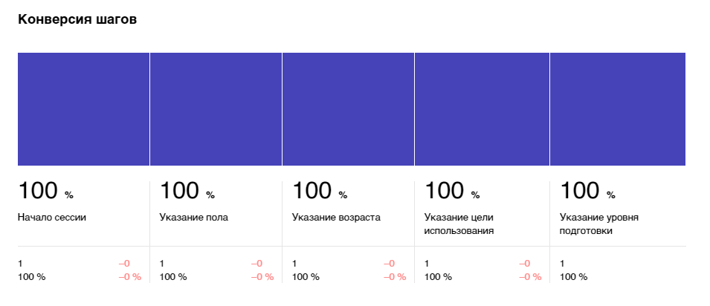
Воронка 1: Первый запуск приложения

Slide 4
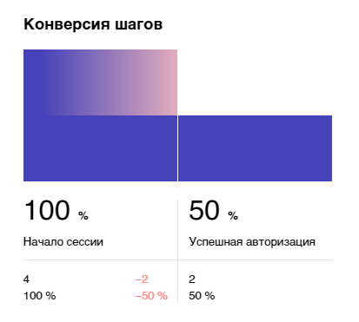
Воронка 2: Авторизация

Slide 5
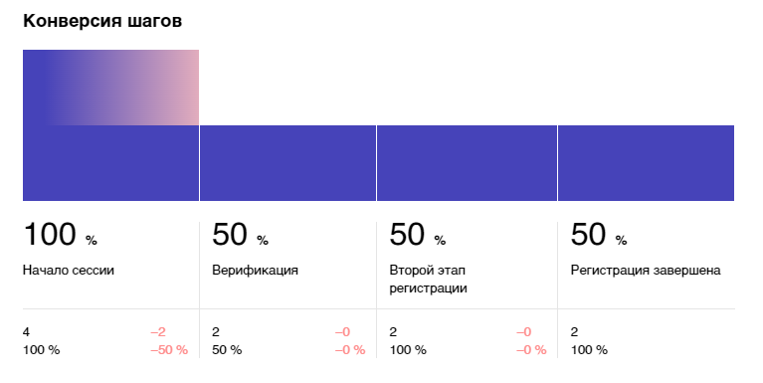
Воронка 3: Регистрация

Slide 6
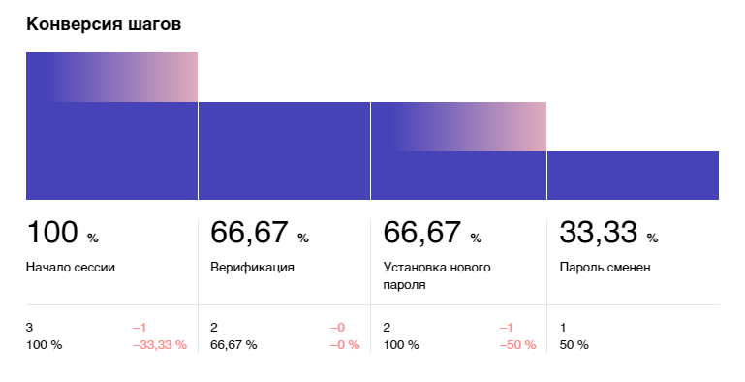
Воронка 4: Восстановление пароля

Slide 7
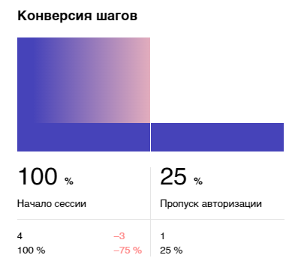
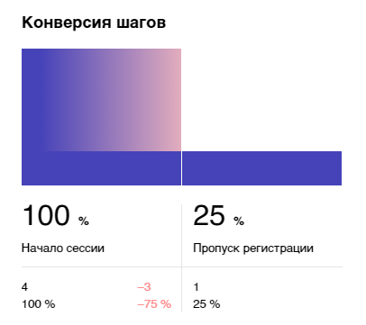
Воронки 5-6: Пропуск авторизации/регистрации

Slide 8
Пользовательские сценарии. Группы пользователей
Неавторизованный пользователь
Авторизованный пользователь
Премиум пользователь

Slide 9

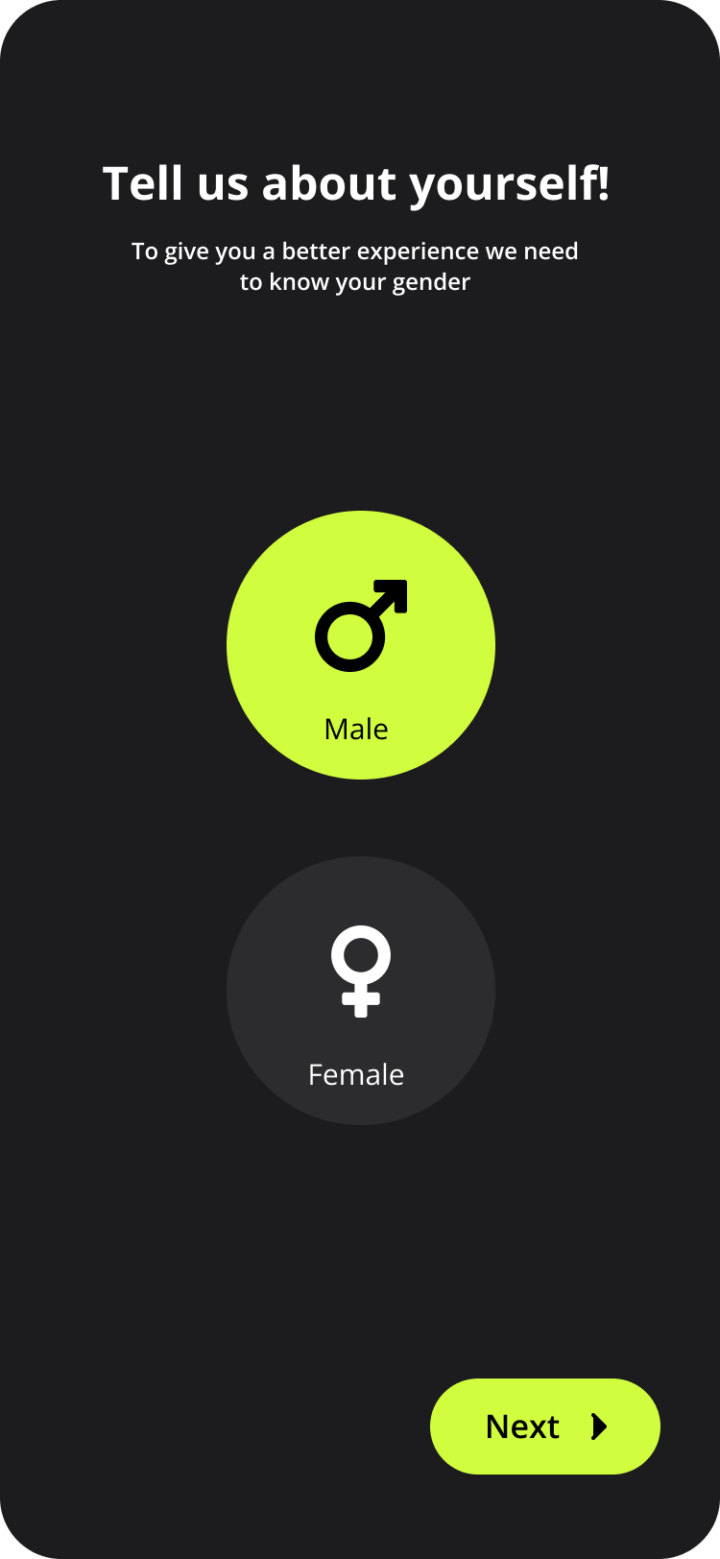
Пользовательские сценарии
Неавторизированный пользователь
Первый вход в приложение

Slide 10
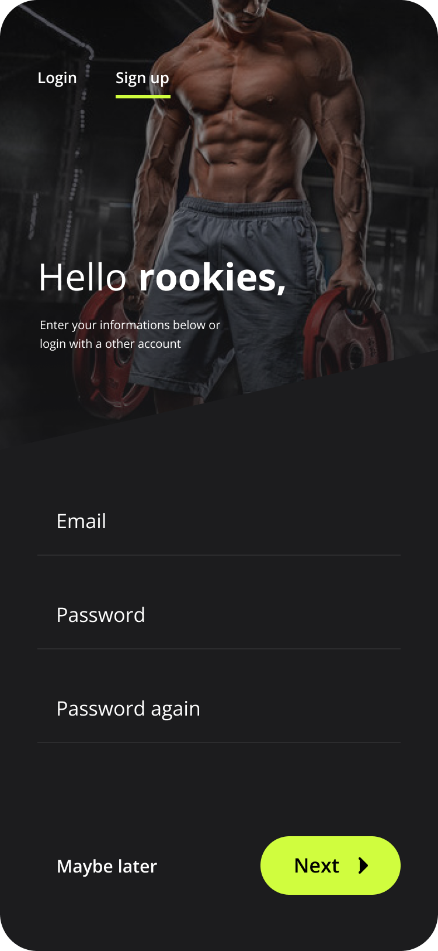
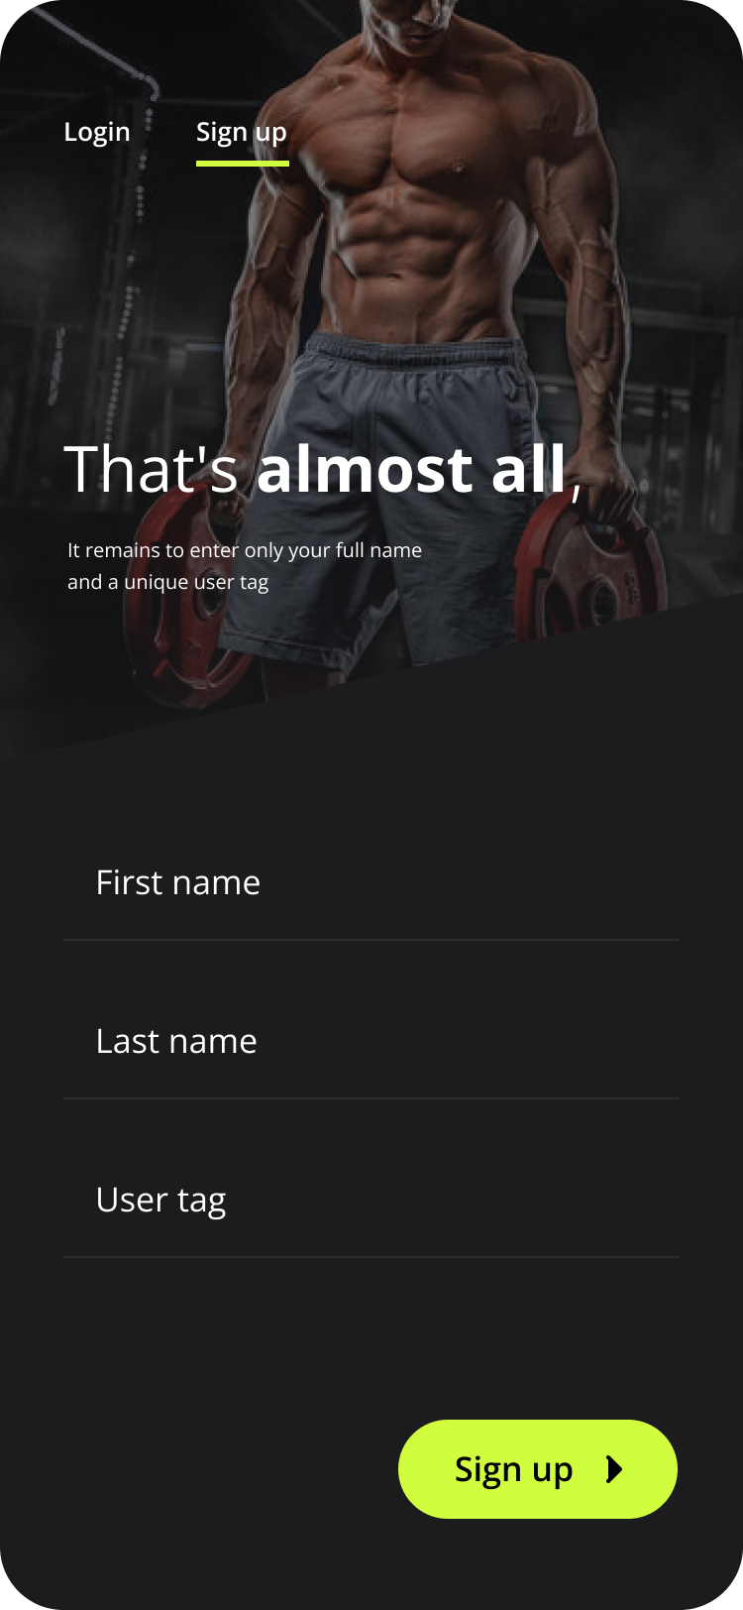
Пользовательские сценарии
Неавторизированный пользователь
Регистрация

Slide 11
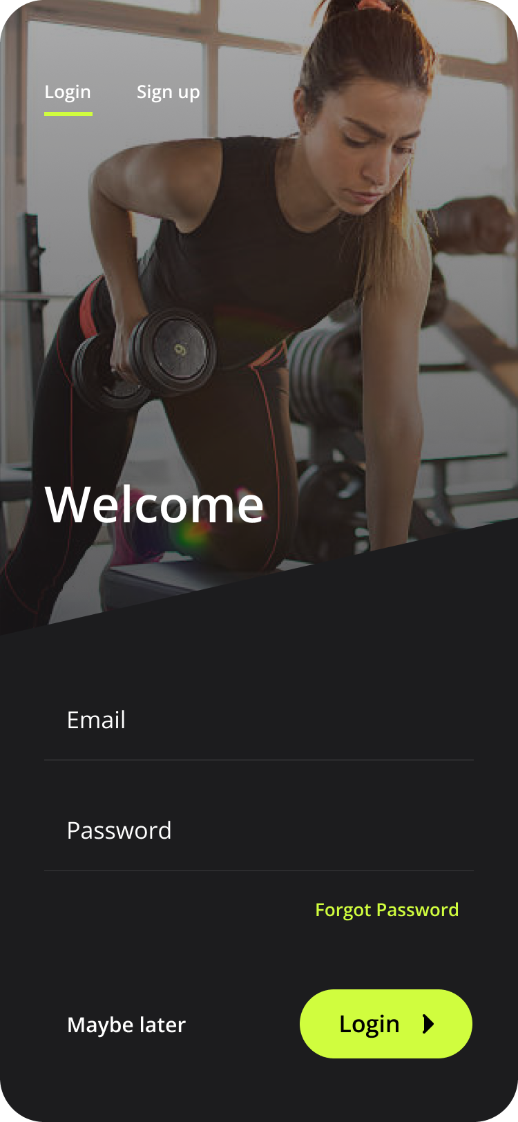
Пользовательские сценарии
Неавторизированный пользователь
Авторизация

Slide 12
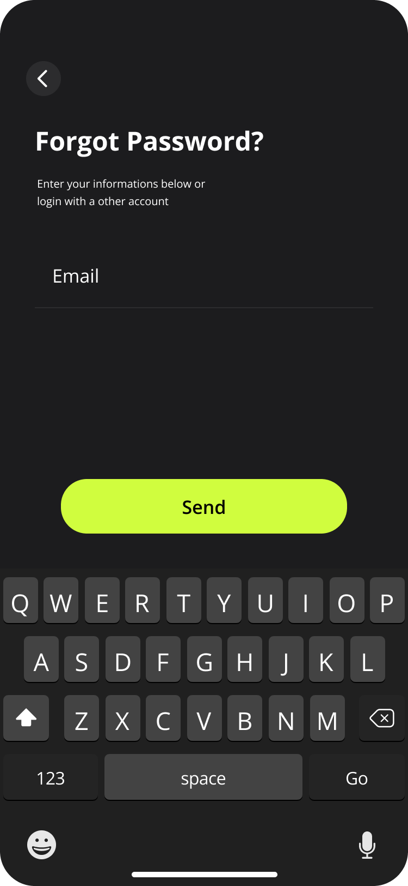
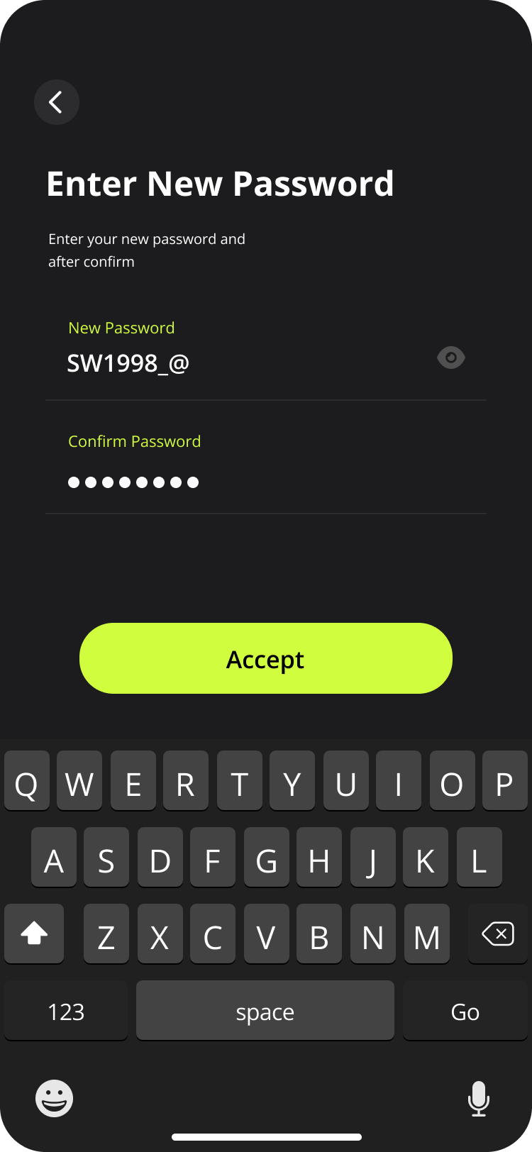
Пользовательские сценарии
Неавторизированный пользователь
Восстановление пароля

Slide 13
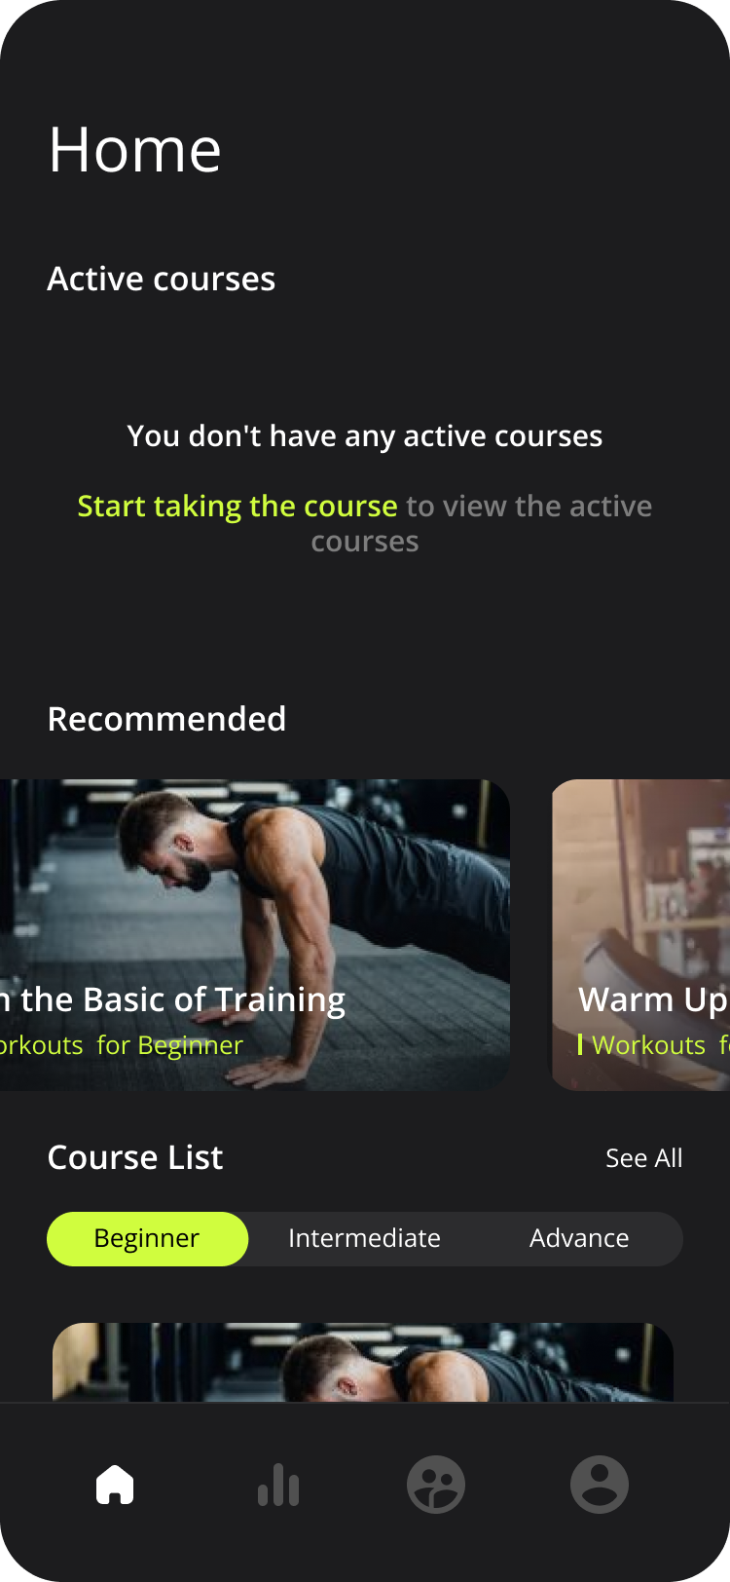

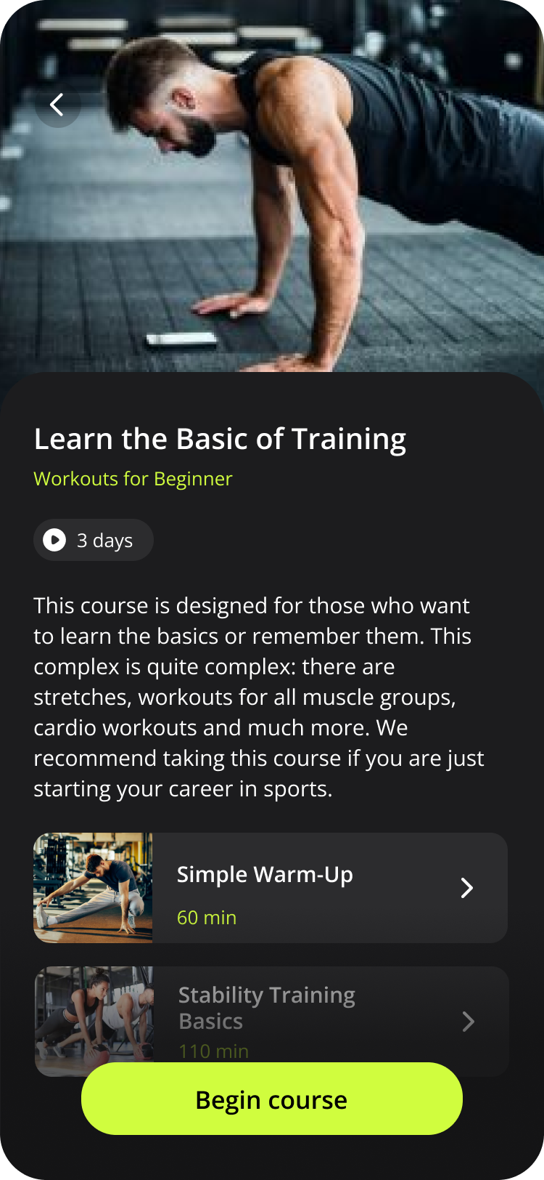
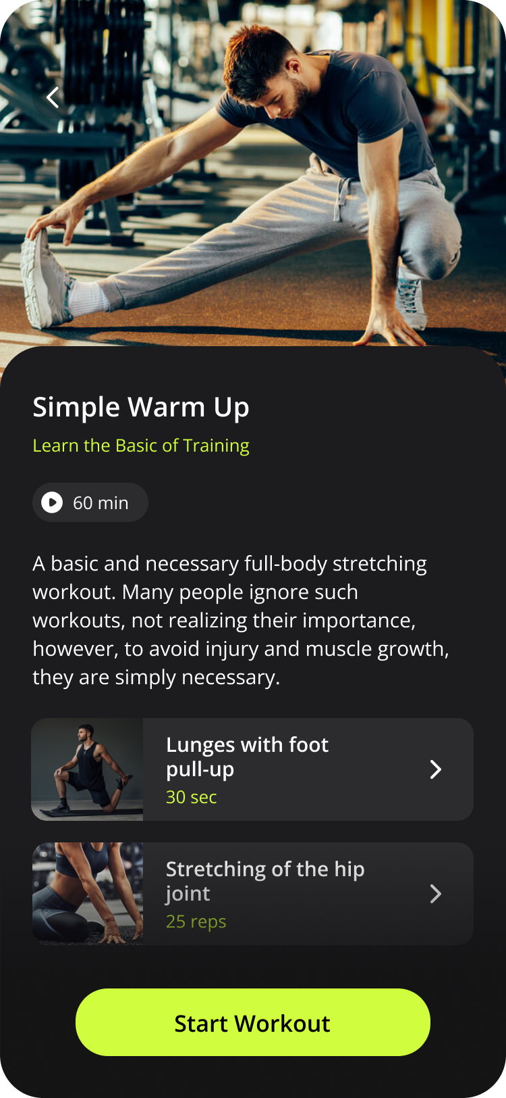
Пользовательские сценарии
Неавторизированный пользователь – главная и прохождение тренировки

Slide 14

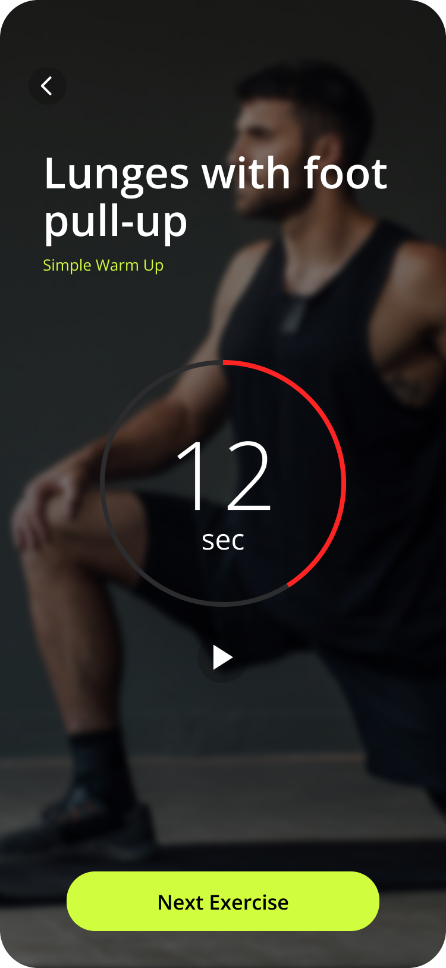
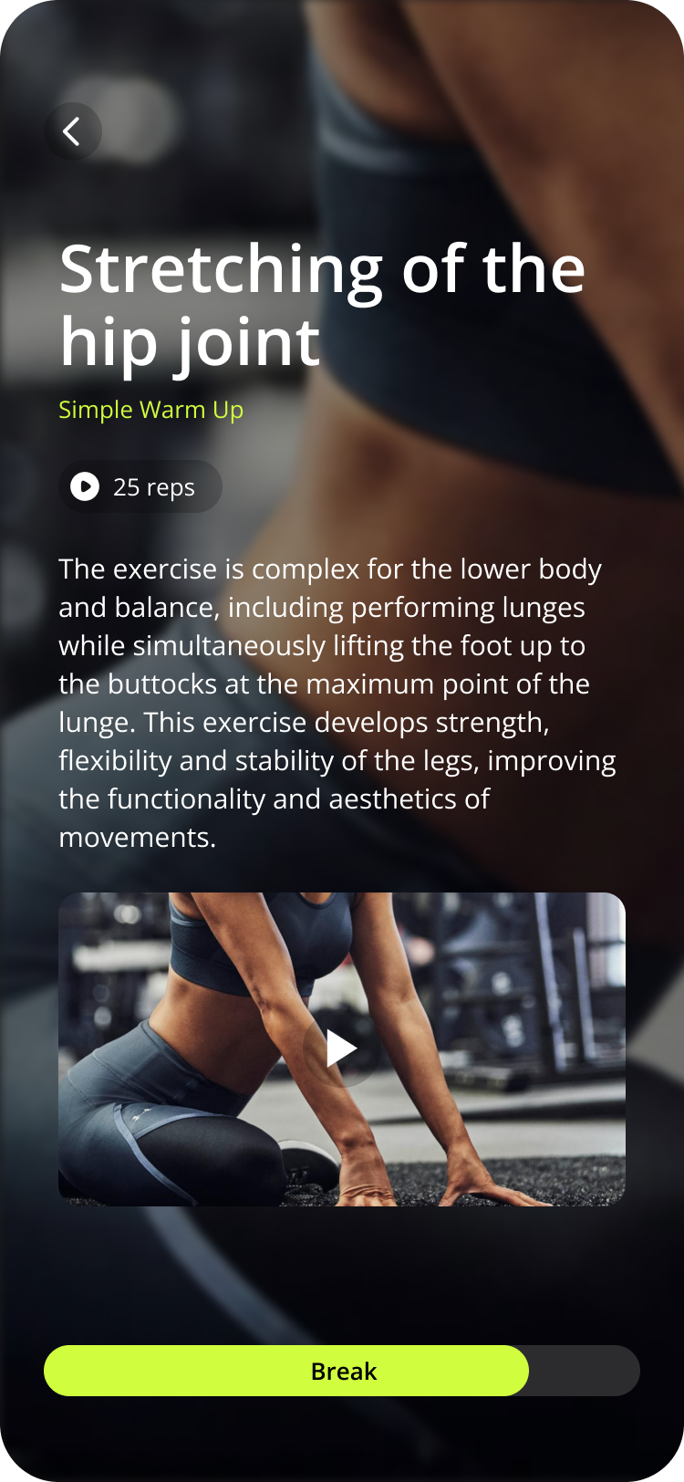

Пользовательские сценарии
Неавторизированный пользователь – главная и прохождение тренировки

Slide 15
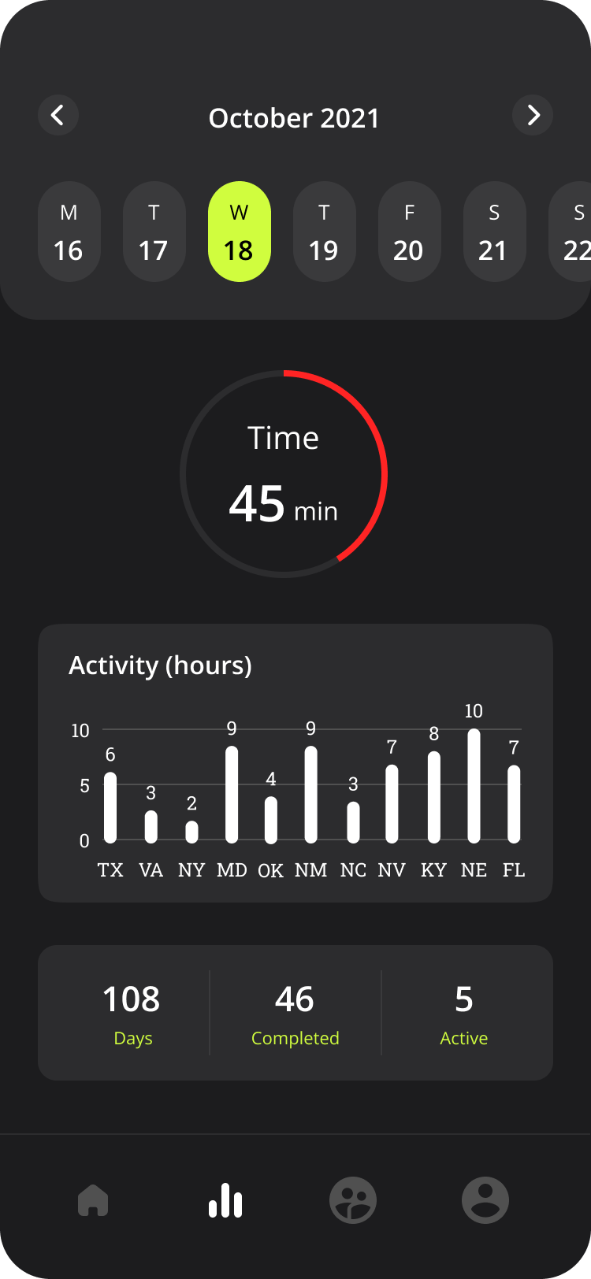
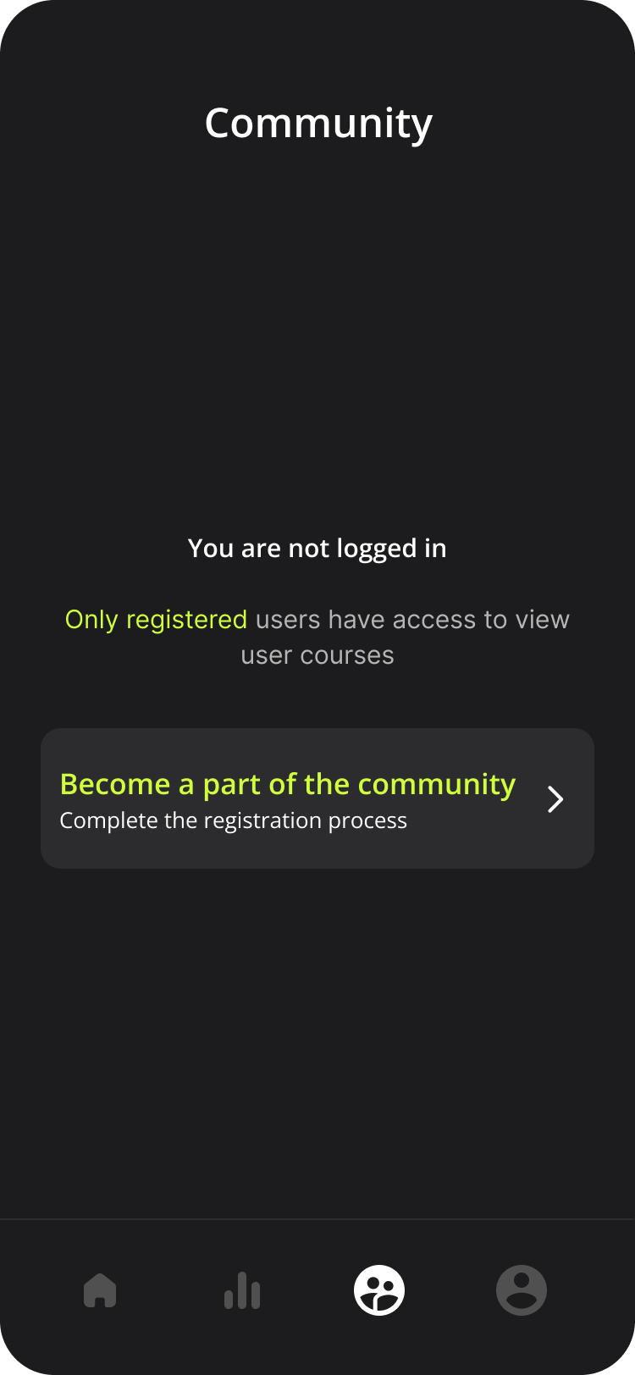

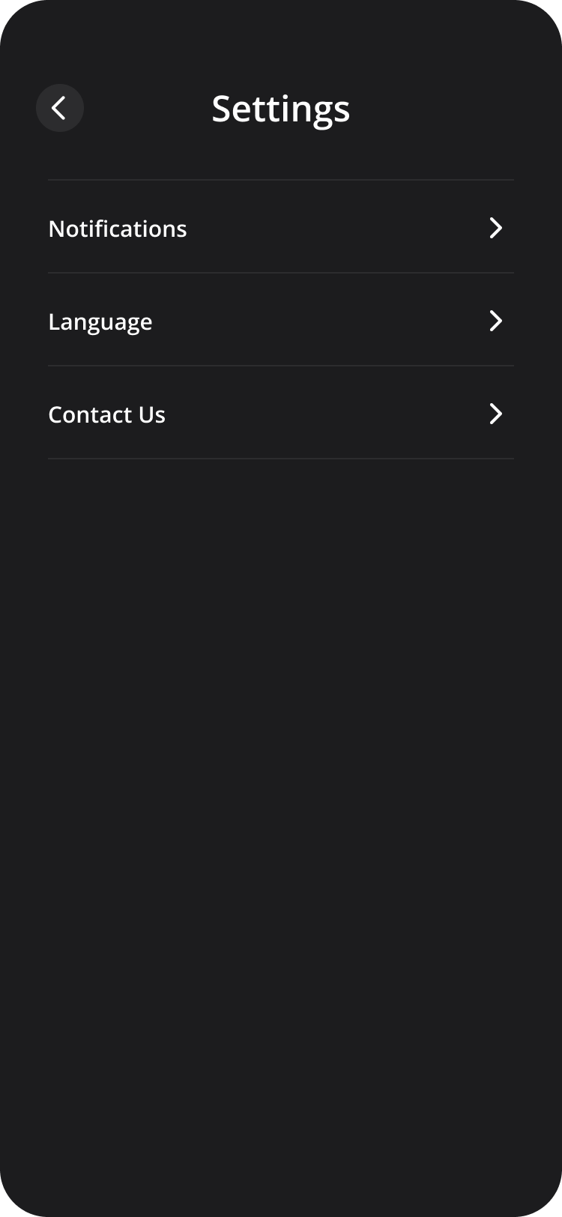
Пользовательские сценарии
Неавторизированный пользователь – прогресс, комьюнити, профиль и настройки

Slide 16
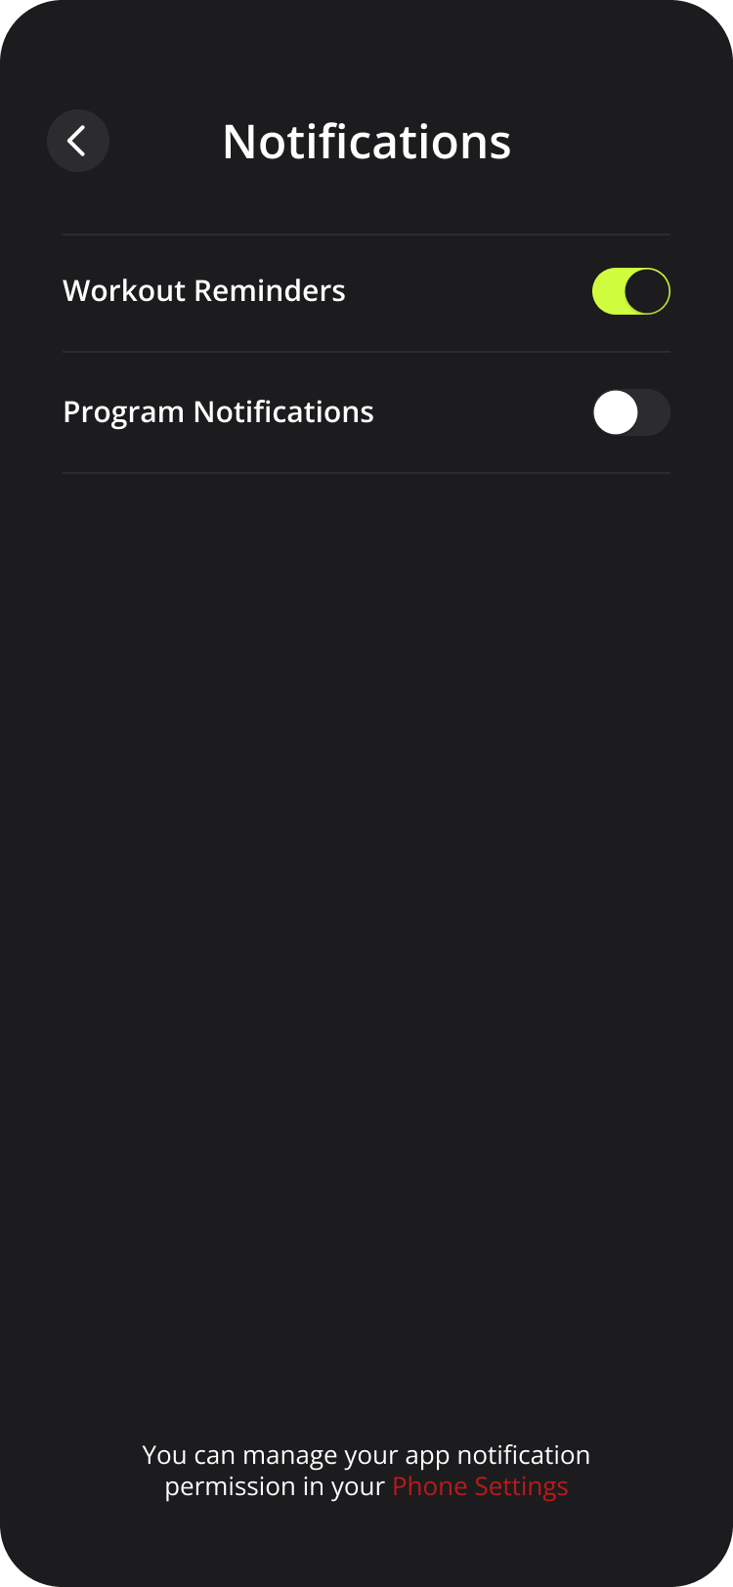
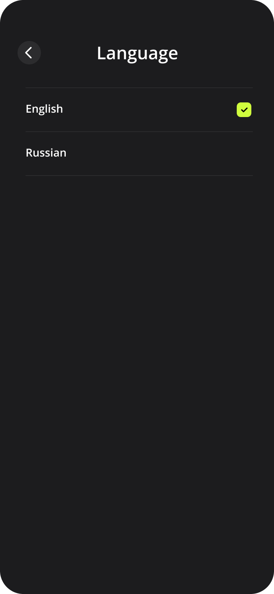
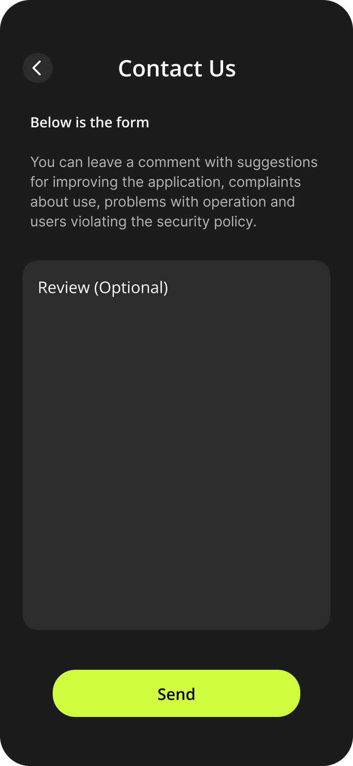
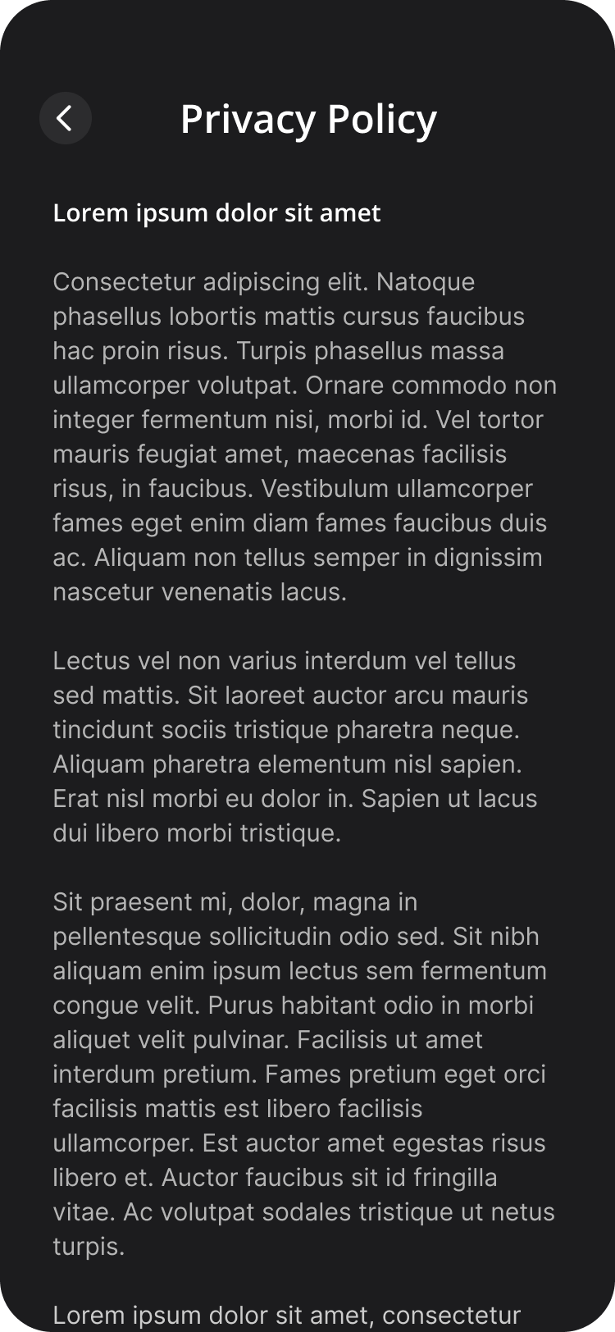
Пользовательские сценарии
Неавторизированный пользователь – настройки

Slide 17
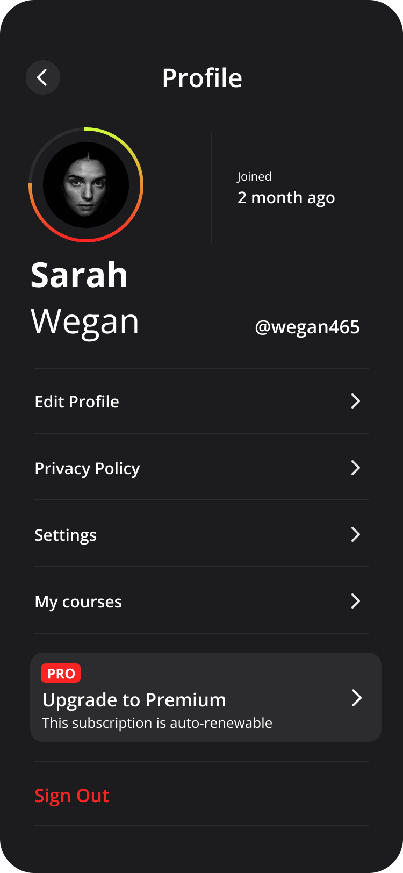

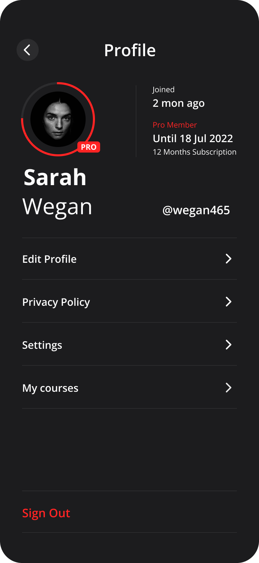
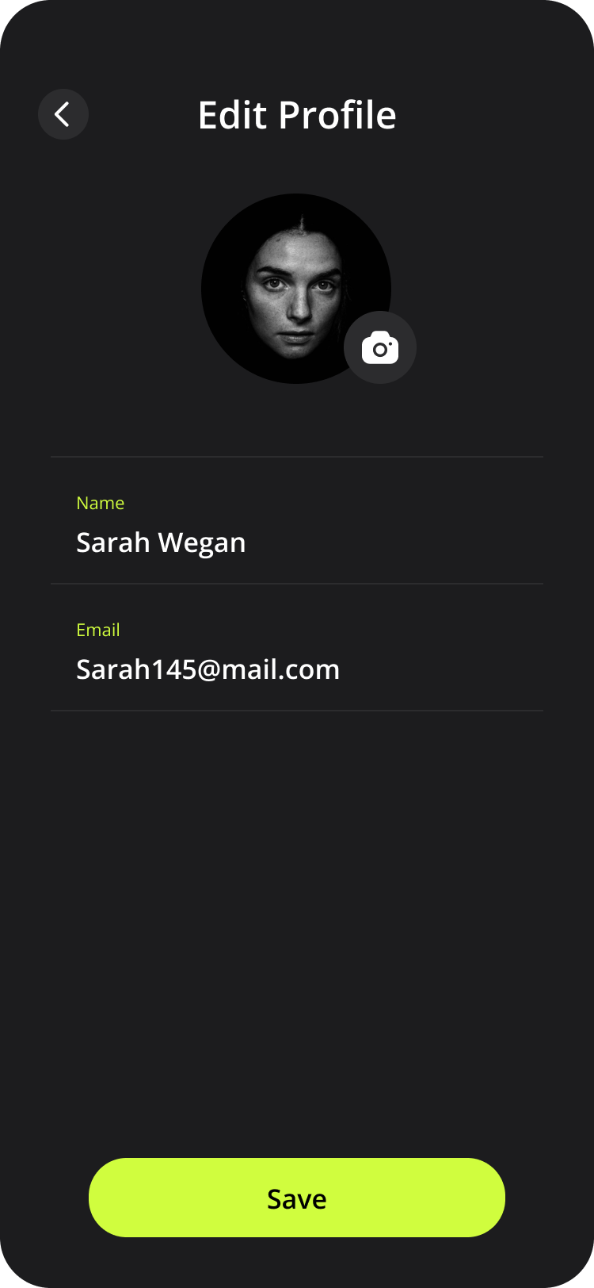
Пользовательские сценарии
Авторизованный пользователь – профиль и настройки

Slide 18
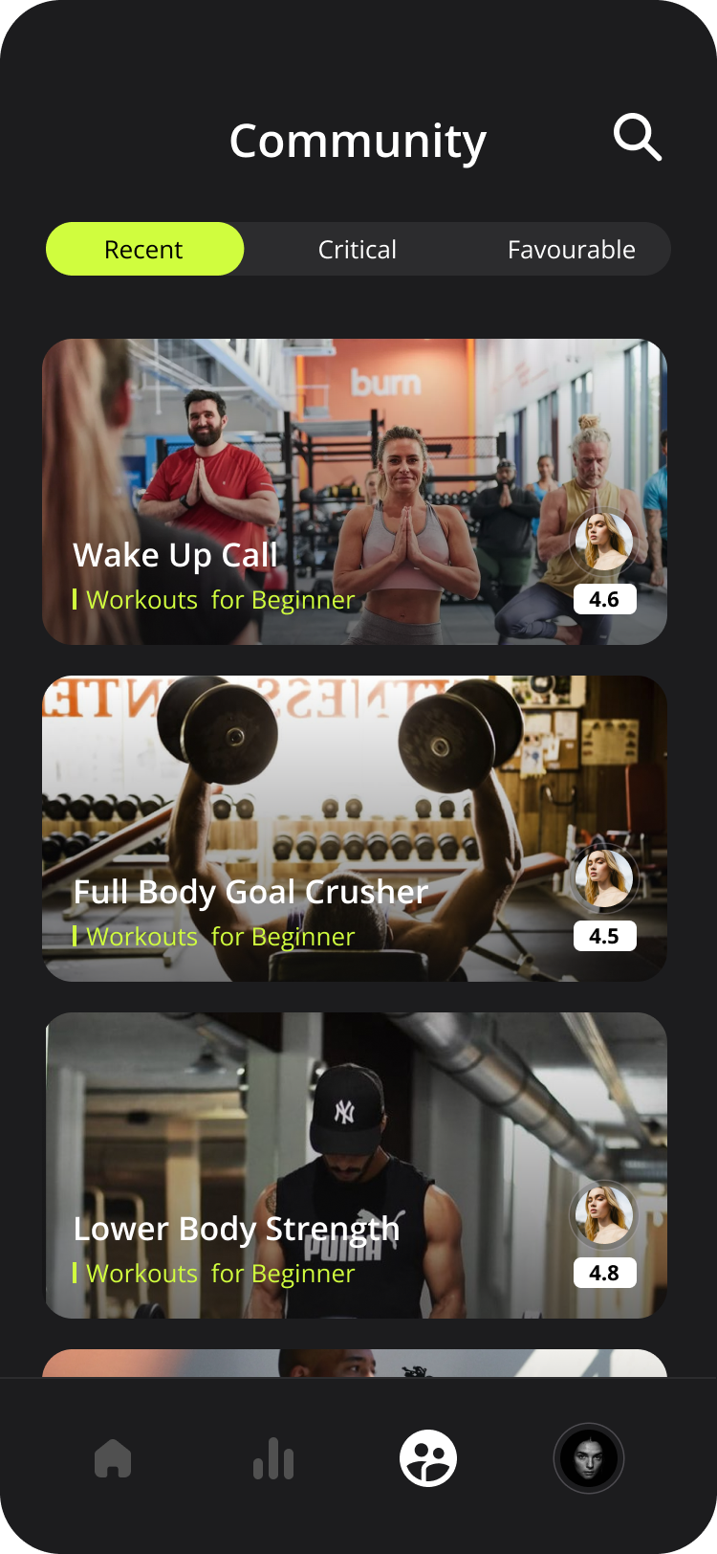
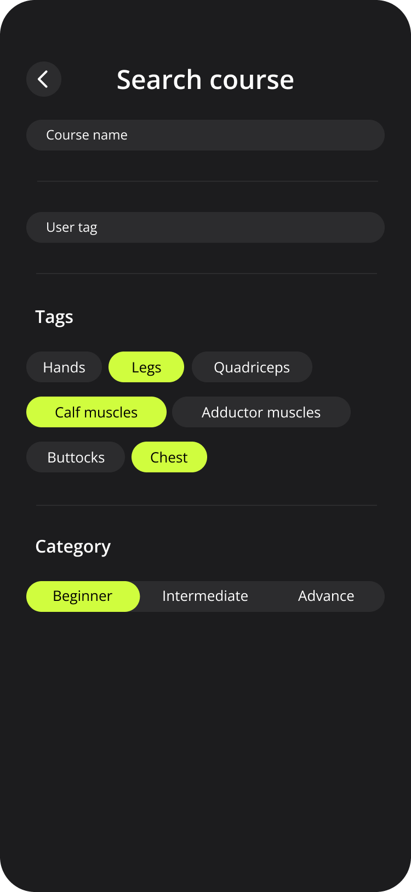
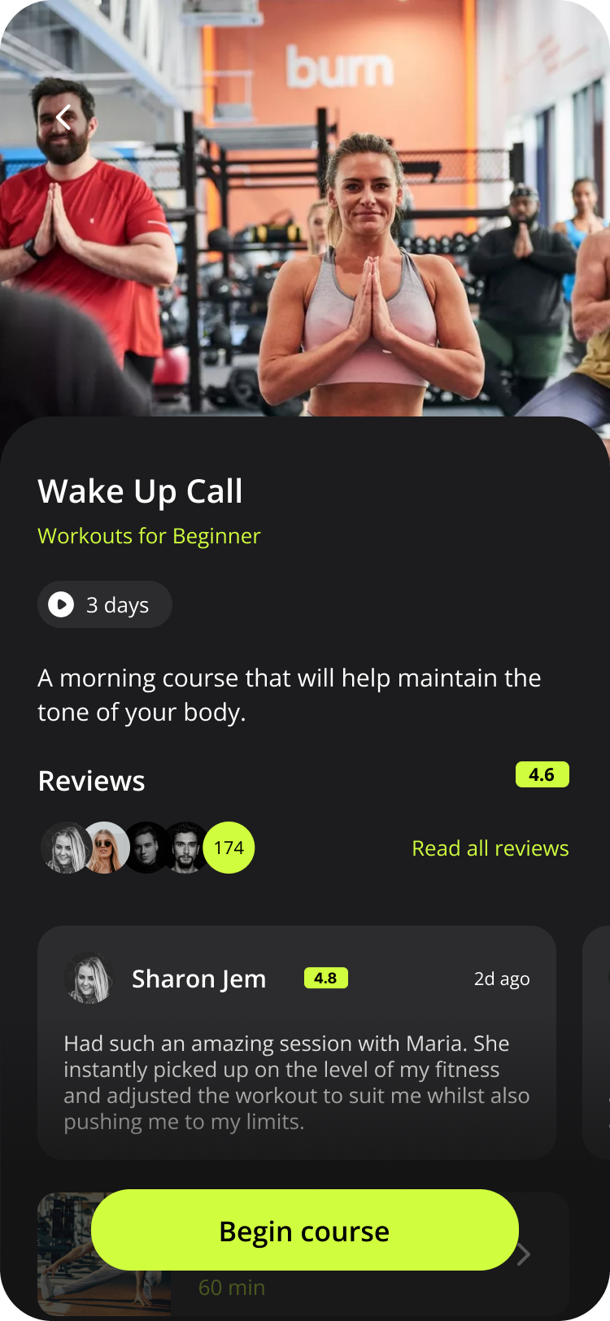
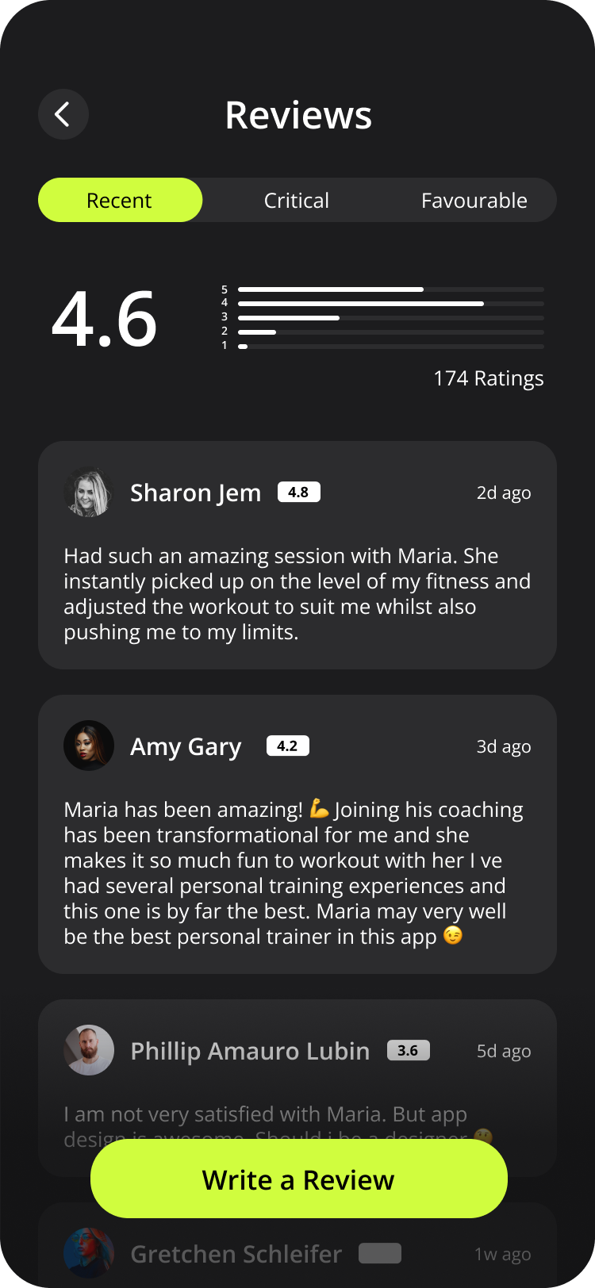
Пользовательские сценарии
Авторизованный пользователь – комьюнити

Slide 19
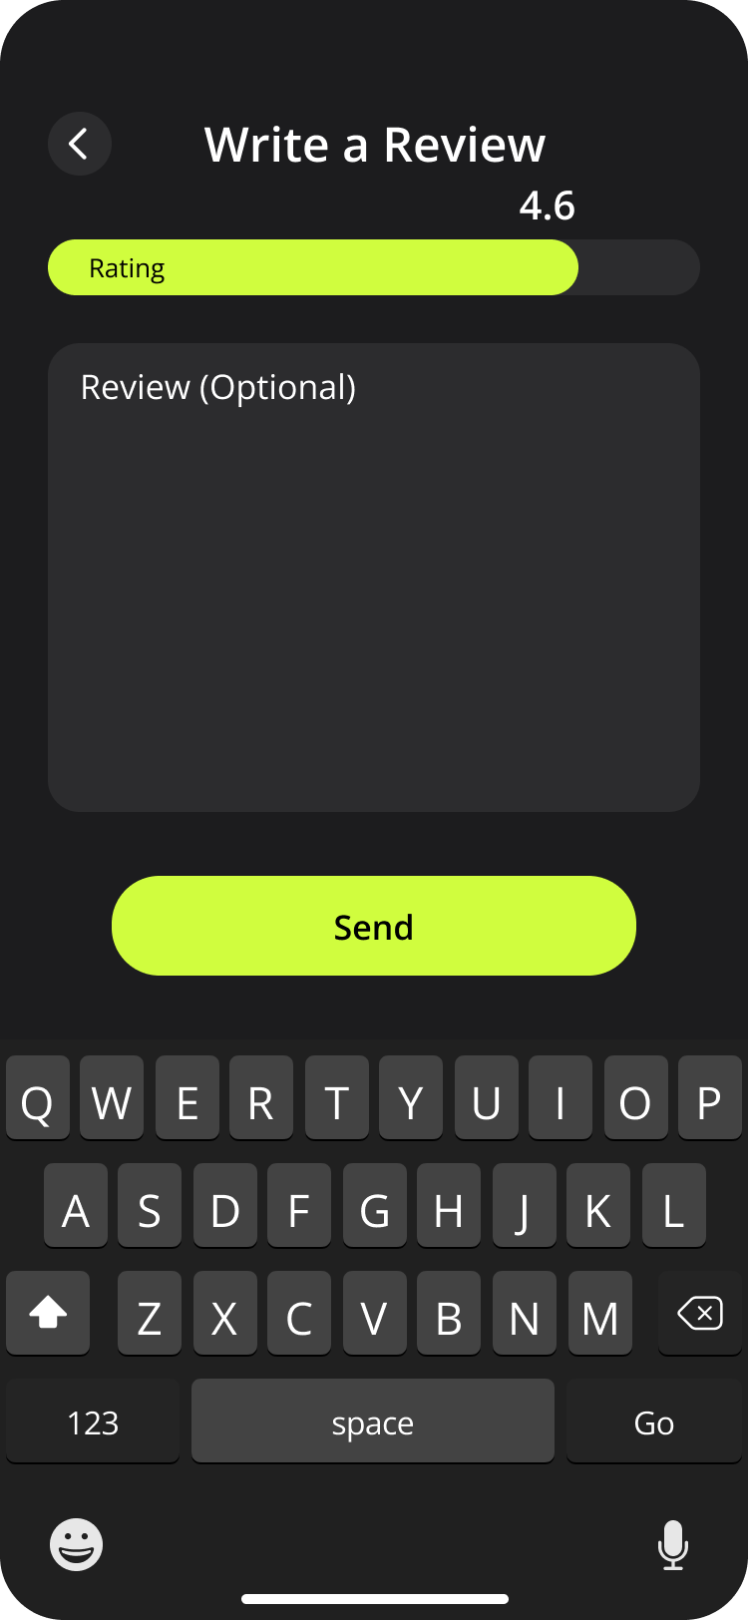
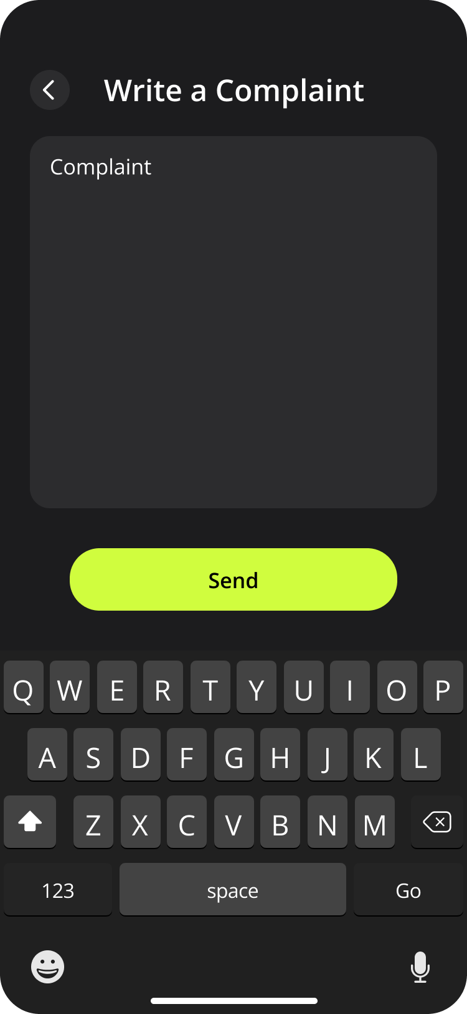
Пользовательские сценарии
Авторизованный пользователь – комьюнити

Slide 20

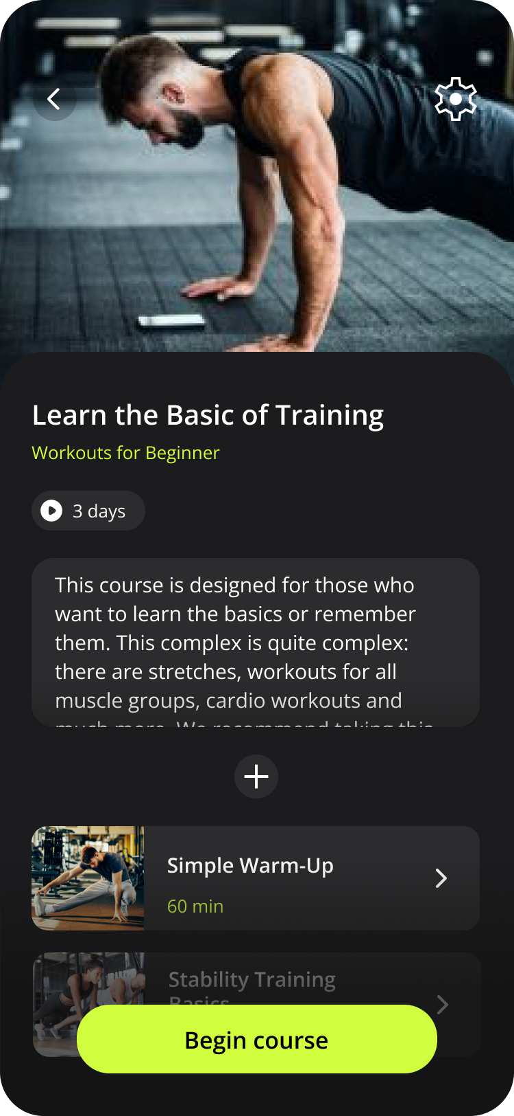
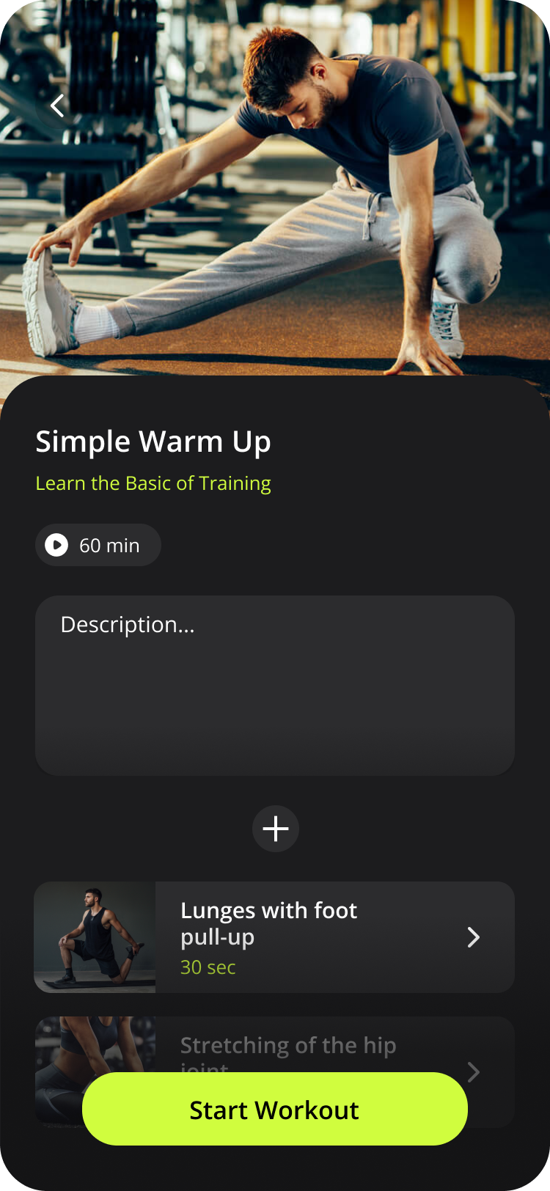
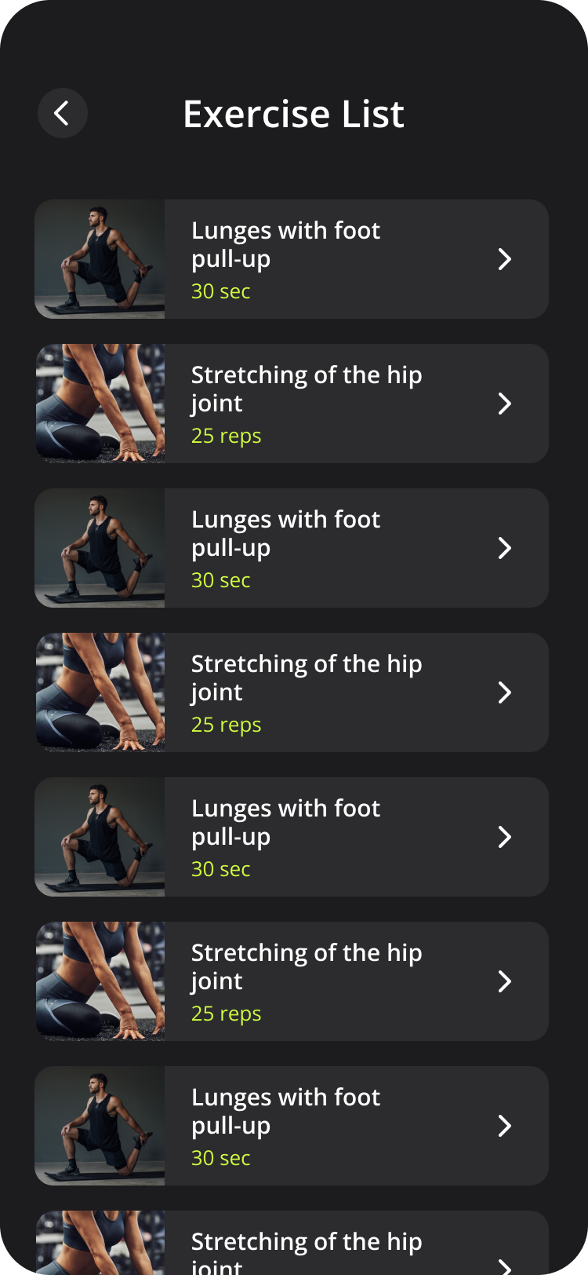
Пользовательские сценарии
Авторизованный пользователь – конструктор курсов

Slide 21
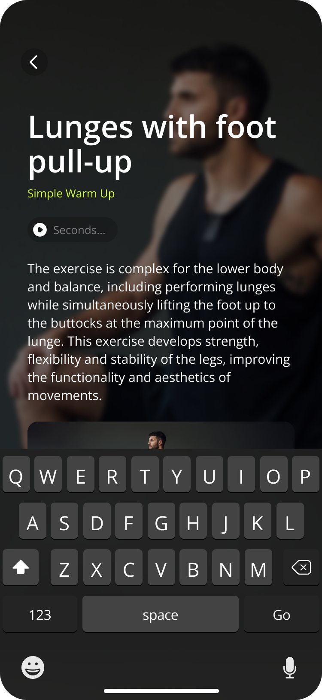

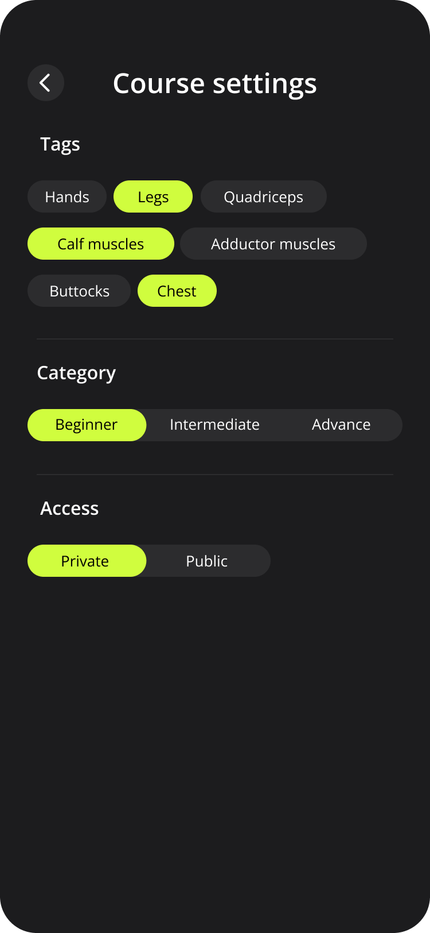

Пользовательские сценарии
Авторизованный пользователь – конструктор курсов

Slide 22

Состав команды
GitHub
Путилин Максим - team lead, project manager, технический писатель, mobile developer
Тернавский Даниил - бизнес аналитик, дизайнер, mobile developer
Таранцов Иван - системный аналитик, QA, backend developer

